Slide 1

Phòng Giáo Dục và Đào Tạo Quận Long Biên
Trường Mầm non Hoa Sữa
Lĩnh vực phát triển ngôn ngữ
Thơ: Giữa vòng gió thơm
Chủ đề: Gia đình
Giáo viên: Đặng Thị Hoa

Slide 2

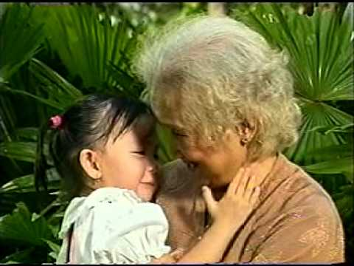
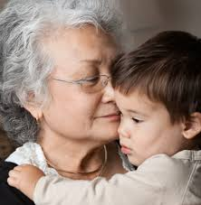
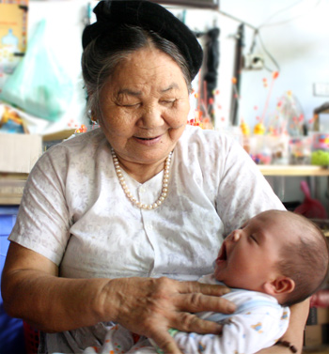
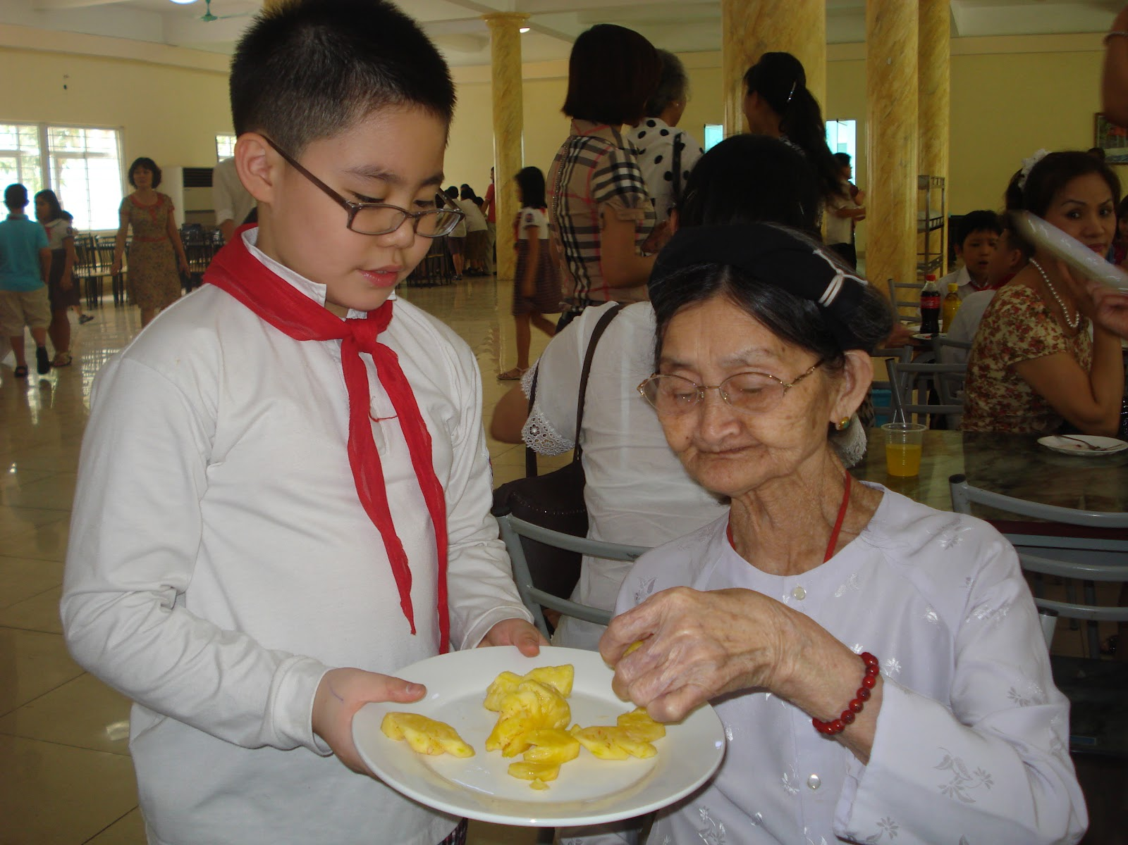
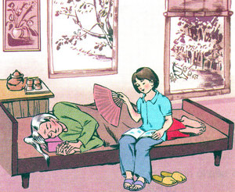
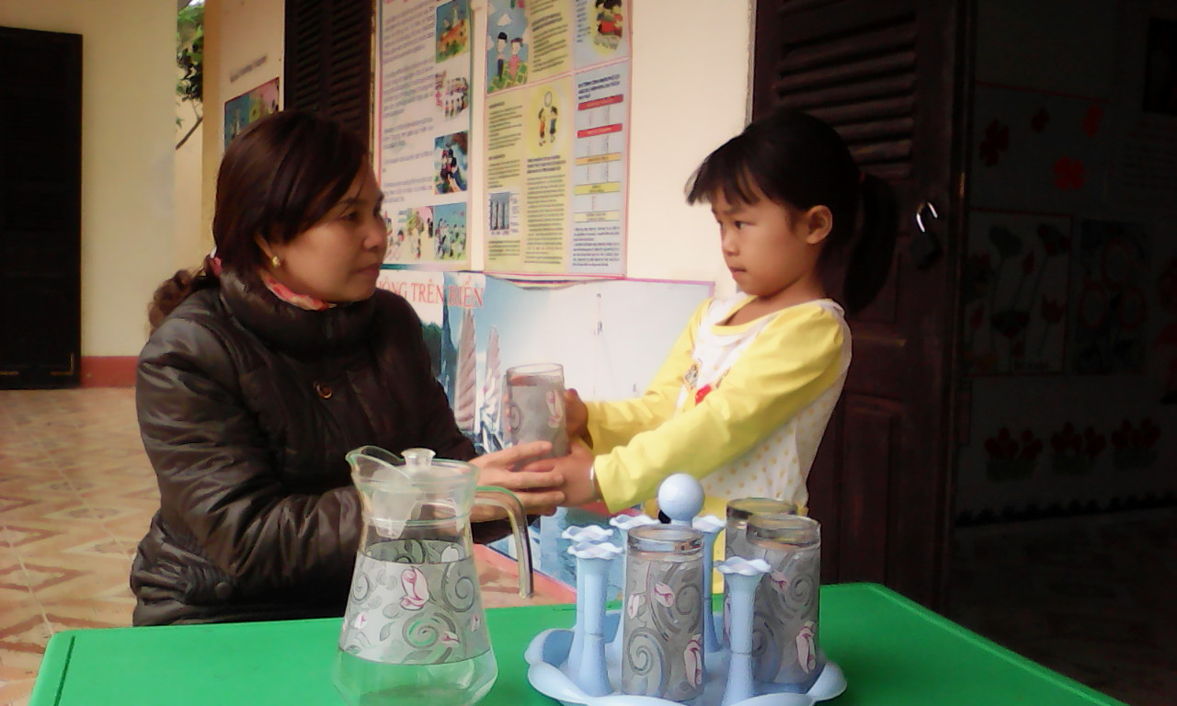
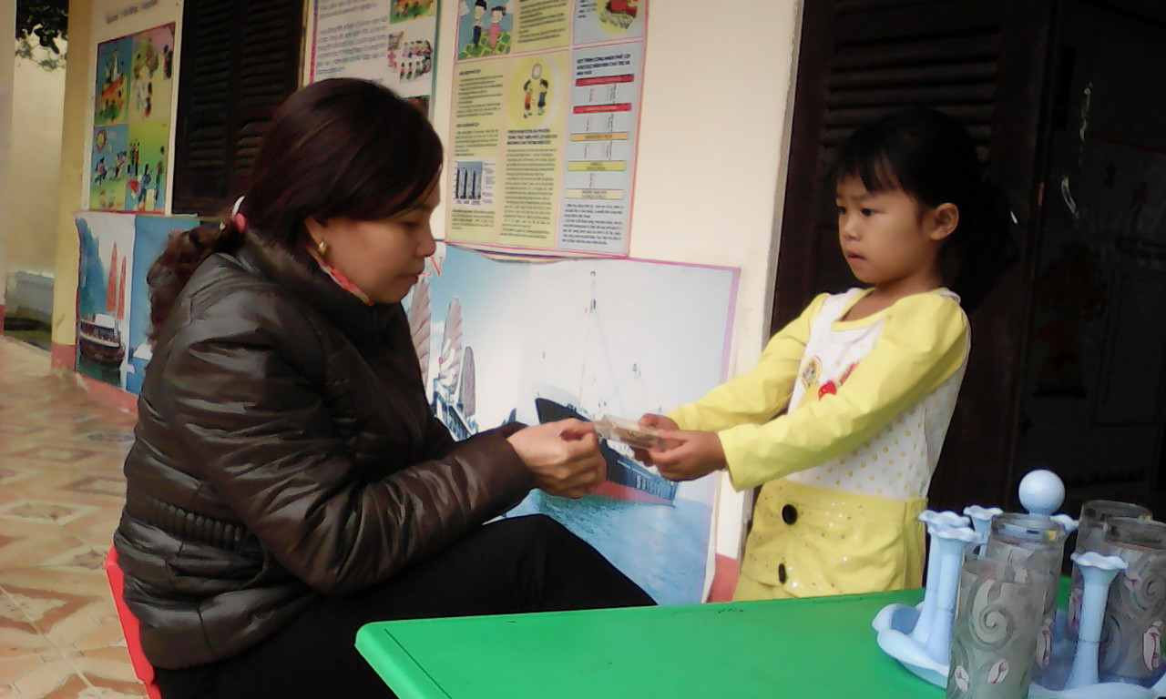
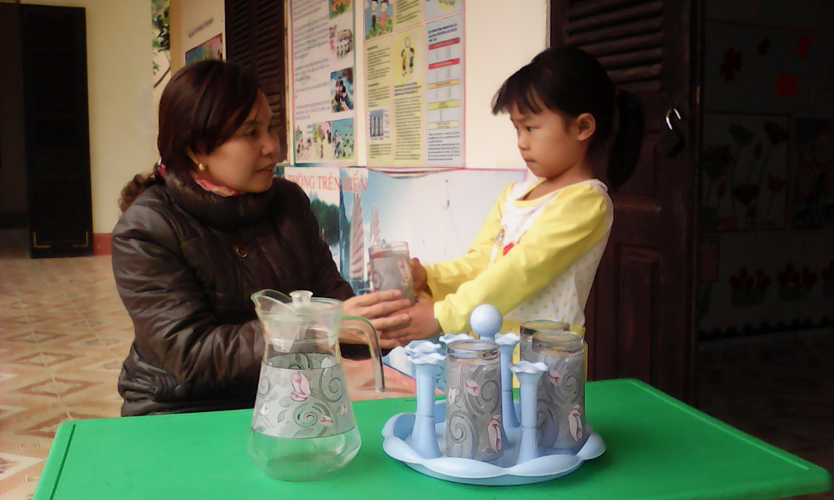
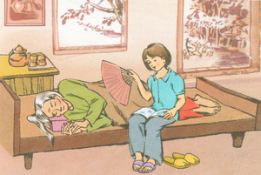
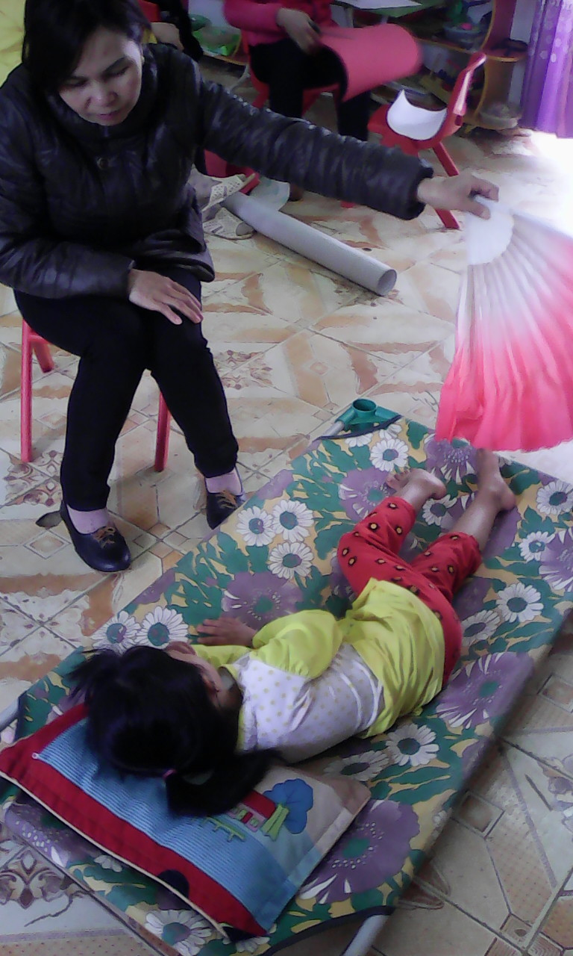

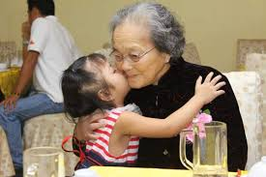

Slide 3

Hình ảnh trong tranh nhắc đến ai

Slide 4


Slide 5

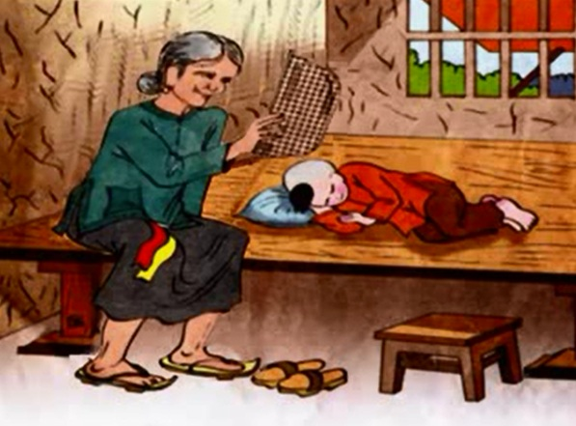

Slide 6


Slide 7

Giữa vòng gió thơm
( Quang Huy)

Slide 8
Giữa vòng gió thơm
( Quang Huy)

Slide 9
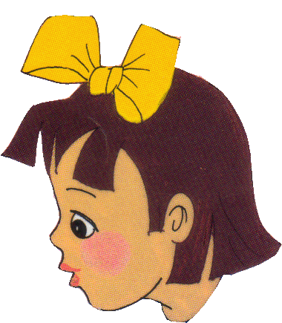

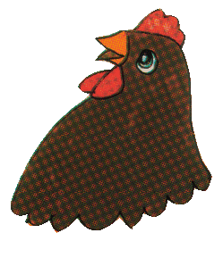
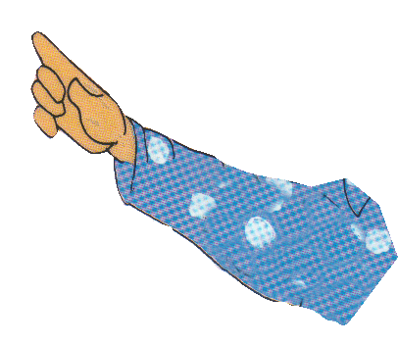
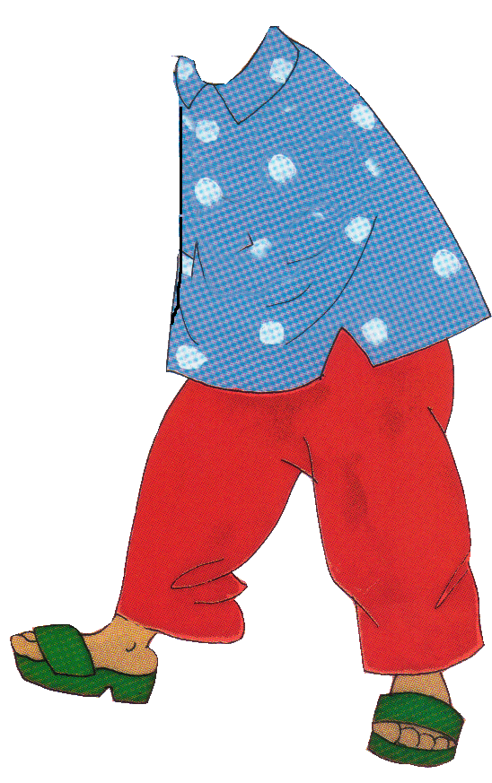
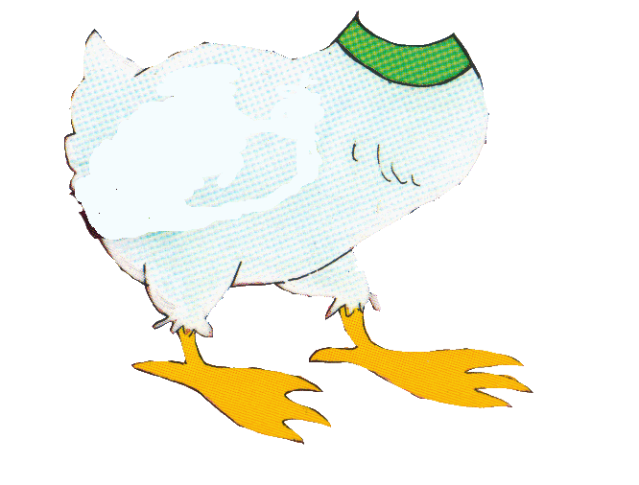
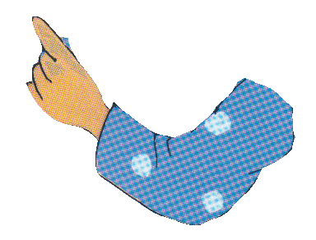
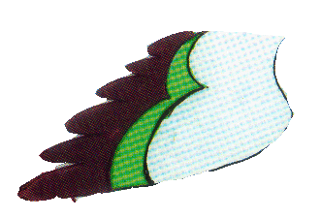
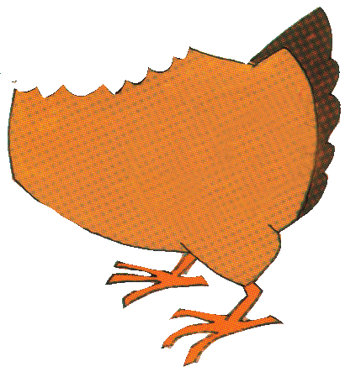
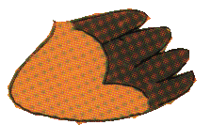
Này chú gà nâu
Cãi nhau gì thế
Này chị vịt bầu
Chớ gào ầm ĩ
Notes:
9

Slide 10
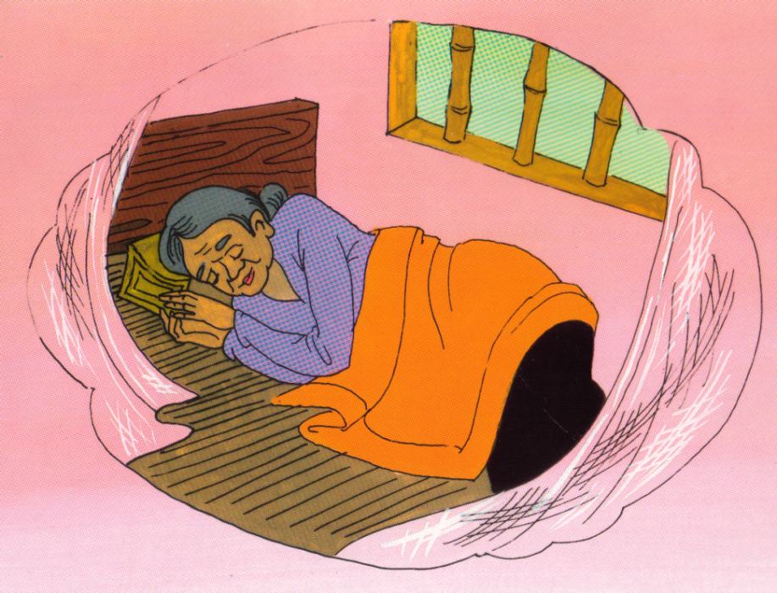
Bà tớ ốm rồi
Cánh màn khép rủ
Hãy yên lặng nào
Cho bà tớ ngủ
Notes:
10

Slide 11
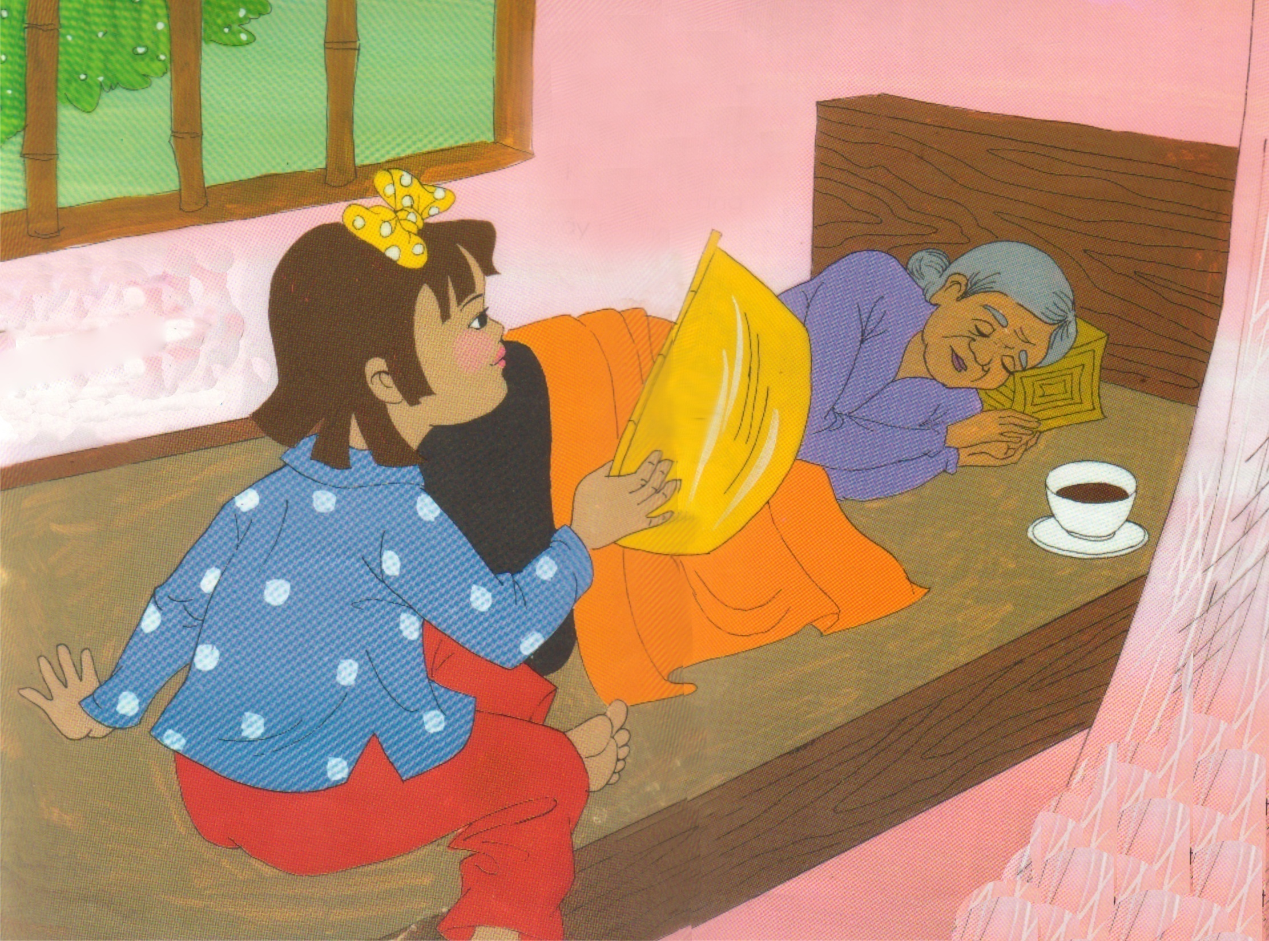

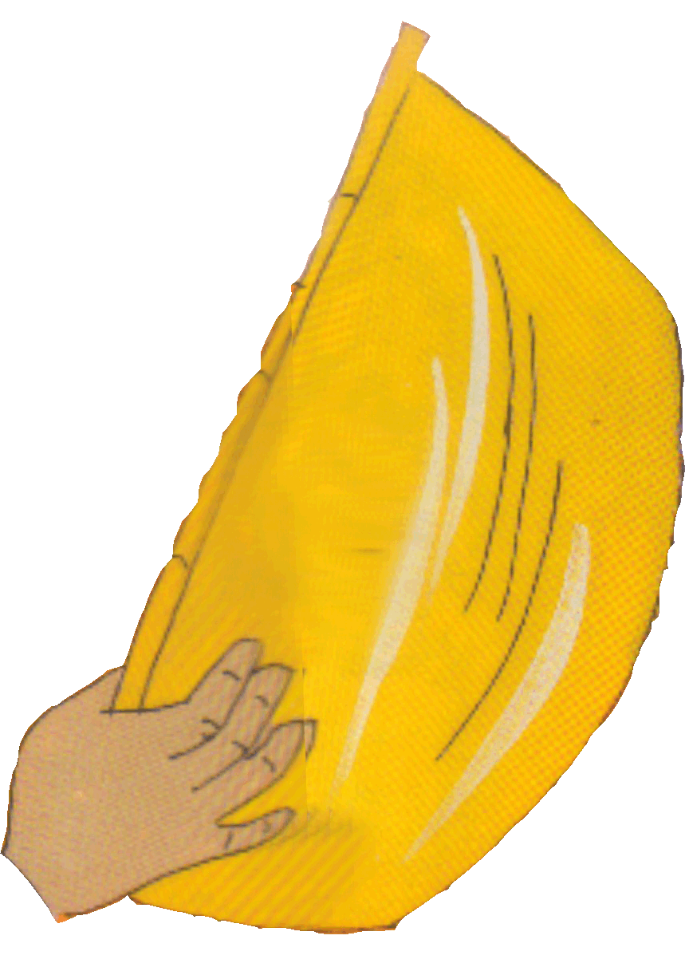
Bàn tay nhỏ nhắn
Phe phẩy quạt nan
Đều đều ngọn gió
Rung rinh góc màn
Notes:
11

Slide 12
Bà ơi hãy ngủ
Có cháu ngồi bên
Căn nhà vắng vẻ
Khu vườn lặng im
Notes:
12

Slide 13
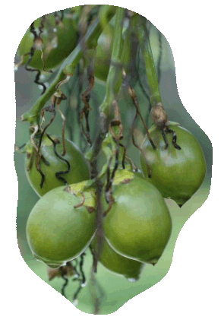
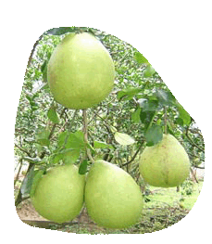
Hương bưởi hương cau
Lẩn vào tay quạt
Cho bà nằm mát
Giữa vòng gió thơm
Notes:
13

Slide 14

ĐÀM THOẠI- GIẢNG GIẢI- TRÍCH DẪN

Slide 15

Cô vừa đọc cho các con
nghe bài thơ gì ?
Do ai sáng tác?

Slide 16
Giữa vòng gió thơm
( Quang Huy)
Notes:
16

Slide 17

Bài thơ nói đến ai?

Slide 18
Notes:
18

Slide 19

Những câu thơ đầu
nói đến những
con vật nào?

Slide 20
Notes:
20

Slide 21
Em bé đã nhắc chú gà nâu
và chị vịt bầu điều gì?

Slide 22
Notes:
22

Slide 23

Vì sao em bé lại nhắc chú gà và
chị vịt im lặng?

Slide 25

Bạn nhỏ đã làm
gì để cho bà
ngủ ngon?

Slide 26
Notes:
26

Slide 27
Notes:
27

Slide 28
Nếu bà của các con bị ốm thì các con sẽ làm gì?

Slide 29

Dạy trẻ đọc thơ

Slide 30



Slide 31


Slide 32


Hát múa
Cháu yêu Bà

Slide 33

Xin chân thành cảm ơn quý cô giáo tham dự hội thi giáo viên dạy giỏi, xin chúc các cô giáo và các bé luôn dồi dào sức khỏe !

